Slide 1






Winform: Timer, backgroundWorker – progressBar
1

Slide 2

NỘI DUNG
1. Cách dùng
2. Cách đặt tên
3. Các Properties cần chú ý
4. Viết chương trình bài toán bất kỳ chạy liên quan đến nội dung tìm hiểu
2

Slide 3
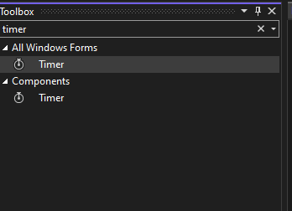
1.Timer
CÁCH SỬ DỤNG TIMER
THÊM TIMER VÀO FORM:
BẠN CÓ THỂ KÉO THẢ TIMER TỪ TOOLBOX VÀO FORM TRONG VISUAL STUDIO HOẶC TẠO NÓ THÔNG QUA MÃ.
CẤU HÌNH TIMER:
ĐẶT THUỘC TÍNH INTERVAL ĐỂ XÁC ĐỊNH KHOẢNG THỜI GIAN (TÍNH BẰNG MILLISECONDS) GIỮA CÁC LẦN GỌI SỰ KIỆN TICK.
ĐẶT THUỘC TÍNH ENABLED ĐỂ BẬT HOẶC TẮT TIMER.
XỬ LÝ SỰ KIỆN TICK:
BẠN CẦN THÊM MỘT PHƯƠNG THỨC XỬ LÝ CHO SỰ KIỆN TICK ĐỂ XÁC ĐỊNH HÀNH ĐỘNG SẼ THỰC HIỆN KHI TIMER "KÊU".
3

Slide 4
CÁC THUỘC TÍNH CẦN CHÚ Ý
Interval: Thời gian giữa các lần Tick (tính bằng milliseconds).
Enabled: Cho phép hoặc không cho phép Timer hoạt động.
Tag: Có thể sử dụng để lưu trữ thông tin bổ sung liên quan đến Timer.
Name: Tên của Timer, giúp dễ dàng nhận diện khi làm việc với nhiều Timer.
CÁCH ĐẶT TÊN
Tên Timer: Nên đặt tên rõ ràng, ví dụ: myTimer, updateTimer (...+Timer)
Tên sự kiện: Nên sử dụng quy tắc đặt tên sự kiện như OnTimerTick để dễ dàng nhận biết chức năng.
LƯU Ý
Timer trong WinForms không chạy trên luồng giao diện người dùng, vì vậy nếu bạn cần thực hiện các tác vụ nặng, hãy cân nhắc sử dụng BackgroundWorker hoặc Task.
4

Slide 5
DEMO TIMER
1

Slide 6
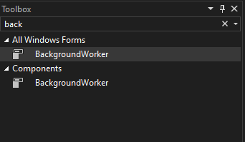
2.BackgroundWorker
progressBar
KHI NÀO CẦN SỬ DỤNG
Có những công việc xử lý mất thời gian mà trong thời gian xử lý người dùng thực hiện các tác vụ khác thì có thể sinh ra lỗi hoặc treo phần mềm
Dùng tương tác và hiển thị tiến trinh xử lý 1 công việc nào đó
ngoài ra có thể can thiệp tiến trình khi đang chạy
Cách sử dụng BackgroundWorker
Thêm BackgroundWorker vào Form:
Bạn có thể kéo thả BackgroundWorker từ Toolbox vào Form trong Visual Studio hoặc tạo nó thông qua mã.
Cấu hình BackgroundWorker:
Đặt thuộc tính WorkerReportsProgress nếu bạn muốn báo cáo tiến trình.
Đặt thuộc tính WorkerSupportsCancellation nếu bạn muốn hỗ trợ hủy tác vụ.
Xử lý các sự kiện:
Sự kiện chính cần xử lý là DoWork, RunWorkerCompleted, và (nếu cần) ProgressChanged.
5

Slide 7
CÁCH ĐẶT TÊN
Tên BackgroundWorker: Nên đặt tên rõ ràng, ví dụ: bgw+...
Tên sự kiện: Sử dụng quy tắc đặt tên như DoWork, WorkCompleted, và ReportProgress để dễ dàng nhận biết chức năng.
CÁC THUỘC TÍNH CẦN CHÚ Ý
WorkerReportsProgress: Cho phép báo cáo tiến trình trong quá trình thực hiện.
WorkerSupportsCancellation: Cho phép hủy tác vụ đang chạy.
IsBusy: Kiểm tra xem BackgroundWorker có đang thực hiện một tác vụ hay không.
RunWorkerCompleted: Sự kiện xảy ra khi tác vụ hoàn thành.
ProgressChanged: Sự kiện xảy ra khi có tiến trình được báo cáo.
LƯU Ý
Hãy đảm bảo rằng mọi tương tác với giao diện người dùng đều được thực hiện trên luồng giao diện chính.
Sử dụng CancellationPending trong DoWork để hỗ trợ hủy tác vụ.
7

Slide 8
DEMO
BackgroundWorker
1

Slide 9
Any Question?
8

